Slide 1
Департамент управления имуществом
Ивановской области
Отчет об основных результатах работы
за 2020 год

Slide 2
Администрируемые доходы
Департамент управления имуществом Ивановской области
Наименование доходов | Сумма, тыс.руб.
Доходы в виде дивидендов по акциям и от перечисления части прибыли государственными унитарными предприятиями
Доходы от сдачи в аренду имущества и земельных участков, поступление дебиторской задолженности
Доходы от реализации имущества и земельных участков
ИТОГО | 27 239,6
3 680,7
13 629,1
9 929,8

Slide 3
Департамент управления имуществом Ивановской области
Исполнение прогнозного плана приватизации в 2020 году
Наименование имущества | Результат
ГУП Ивановской области «Центр-Профи»
АО «Гостиница «Иваново»
АО «Гостиничное хозяйство города Иванова»
Доля в праве 10/100 на нежилое здание в г. Вичуга
Комплекс имущества в районе д. Жуково
решение
не принято
торги не состоялись
заключен договор
Средства от продажи поступили в областной бюджет в 2021 году

Slide 4
Управленческие решения Департамента в отношении государственного имущества
Департамент управления имуществом Ивановской области

Slide 5
Передача имущества между различными уровнями публичной власти
Департамент управления имуществом Ивановской области
1 объект недвижимости
1 земельный участок
991 единица движимого имущества
5 объектов недвижимости
9 земельных участков
237 единиц движимого имущества
Собственность Ивановской области
5 расп ПИО
1 расп МТУ
3 расп МТУ
13 расп ПИО
Федеральная собственность
Муниципальная собственность
25 объектов недвижимости; 4 земельных участка
549 единиц движимого имущества
1 единица движимого имущества

Slide 6
Реестр имущества Ивановской области на 01.01.2021
Департамент управления имуществом Ивановской области
содержит данные о
315 юридических лицах:
300 бюджетных учреждениях;
4 унитарных предприятиях;
11 акционерных обществах;
3101 объекте недвижимости
1944 земельных участках

Slide 7
Защита имущественных интересов Ивановской области
Департамент управления имуществом Ивановской области
Проверка наличия и целевого использования
41 объекта капитального строительства
29 земельных участков
Участие в 111 судебных производствах
Правовая экспертиза 19 уставов областных учреждений
Рассмотрение 68 обращений граждан и юридических лиц
Нормотворческая деятельность

Slide 8
Имущественная поддержка субъектов малого и среднего предпринимательства в период распространения COVID-2019
Департамент управления имуществом Ивановской области
отсрочка уплаты арендной платы
10 ЗУ
1 ОКС
уменьшение размера арендных платежей
6 ЗУ
+
освобождение от уплаты арендных платежей
6 ЗУ
12 ОКС
11 ОКС

Slide 9
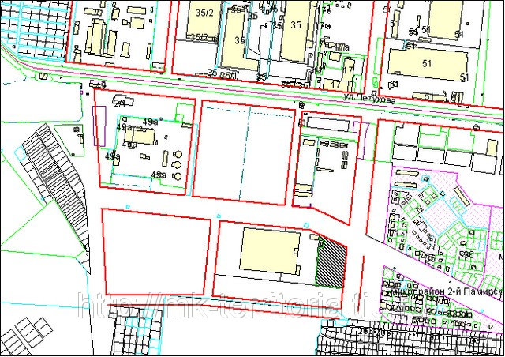
Сфера земельных отношений
Департамент управления имуществом Ивановской области
Перевод земельных участков из одной категории в другую
Заключения на проекты документов территориального планирования
Утверждение схемы расположения земельных участков
Установление границы зон с особыми условиями использования территории
Мониторинг проведения комплексных кадастровых работ на территории Ивановской области

Slide 10
Кадастровая оценка объектов недвижимости
Департамент управления имуществом Ивановской области
действует с 1 января 2021 года в отношении
сельскохозяйственного назначения
2,53
промышленности, …….
……иного специального назначения
65,17
средний удельный показатель кадастровой стоимости
категория земли
особо охраняемых территорий и объектов
2,42
руб./кв.м
лесного фонда
1,91
водного фонда
0,81

Slide 11
Приоритетные задачи Департамента
Департамент управления имуществом Ивановской области
Эффективность управления и распоряжения государственным имуществом
Проведение государственной кадастровой оценки объектов недвижимости
Контроль наличия и использования по назначению областного имущества
Оптимизация деятельности государственных унитарных предприятий
Совершенствование нормативной правовой базы в сфере земельно-имущественных отношений

Slide 12
Спасибо за внимание!
Департамент управления имуществом Ивановской области

